Slide 1
XEM VIDEO

Slide 2
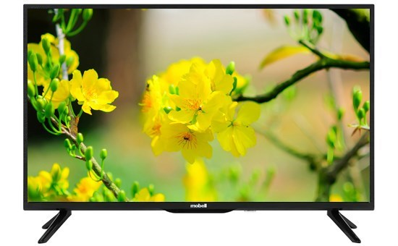
VIDEO GIỚI THIỆU VỀ GPS
XEM VIDEO NÊU NHỮNG HIỂU BIẾT CỦA EM VỀ GPS?

Slide 3
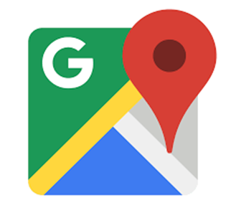
BÀI 3: SỬ DỤNG BẢN ĐỒ TRONG HỌC TẬP VÀ ĐỜI SỐNG. MỘT SỐ ỨNG DỤNG CỦA GPS VÀ BẢN ĐỒ TRONG ĐỜI SỐNG

Slide 4
I. Sử dụng bản đồ trong học tập địa lí và đời sống
HOẠT ĐỘNG CẶP ĐÔI:
Đọc mục 1 - SGK, kết hợp vốn hiểu biết của bản thân và trao đổi với bạn bên cạnh để trả lời câu hỏi:
+ Nêu cách sử dụng bản đồ trong học tập địa lí và đời sống.
Xác định rõ nội dung yêu cầu của việc đọc bản đồ.
2
Chọn bản đồ phù hợp với nội dung cần tìm hiểu
3
Hiểu các yếu tố cơ bản của bản đồ
4
Tìm hiểu kĩ bảng chú giải bản đồ.
5
1
Xác định các mối quan hệ giữa các đối tượng địa lí
6
Đọc bản đồ có nội dung liên quan

Slide 5
II. Một số ứng dụng của GPS và bản đồ số trong học tập và đời sống.
HĐ NHÓM
NHÓM 1
NHÓM 3
NHÓM 2
NHÓM 4
Tìm hiểu khái niệm GPS và bản đồ số.
5 PHÚT
Tìm hiểu ứng dụng của GPS và bản đồ số.

Slide 6
1. Khái niệm GPS và bản đồ số.
2. Ứng dụng của GPS và bản đồ số.
- GPS dùng để định vị, xác định vị trí chính xác của các đối tượng trên bản đồ.
- Bản đồ số là công cụ truyền tải và giám sát tính năng của GPS.
- Dẫn đường, quản lí và điều hành sự di chuyển của các đối tương có gắn thiết bị định vị.
- Dùng để tìm người, thiết bị đã mất hay để đánh dấu địa điểm khi chụp ảnh...
- Sử dụng rộng rãi trong GTVT, XD, khí tượng....
- GPS (hệ thống định vị toàn cầu); là hệ thống xác định vị trí của bất kì đối tượng nào trên bề mặt TĐ thông qua hệ thống vệ tinh.
- Bản đồ số: là một tập hợp có tổ chức lưu trữ các dữ liệu bản đồ trên thiết bị có khả năng đọc như máy tính, điện thoại thông minh dưới dạng hình ảnh bản đồ.

Slide 7
Hình 3.1. Nguyên lí hoạt động của GPS

Slide 8
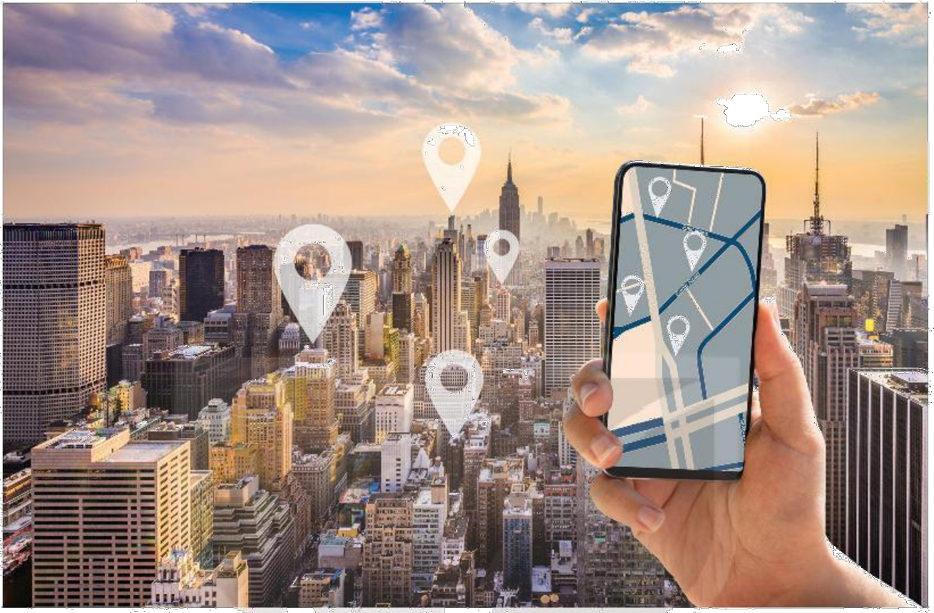
Hình 3.2. Sử dụng GPS trên điện thoại để tìm đường đi

Slide 9
LUYỆN TẬP
Câu hỏi : Nêu ý nghĩa của GPS và bản đồ số trong đời sống:
TRẢ LỜI
- GPS dùng để định vị, xác định vị trí chính xác của các đối tượng trên bản đồ.
- Bản đồ số là công cụ truyền tải và giám sát tính năng của GPS.
- GPS và bản đồ số dùng để dẫn đường, quản lí và điều hành sự di chuyển của các đối tương có gắn thiết bị định vị.
- GPS và bản đồ số dùng để tìm người, thiết bị đã mất hay để đánh dấu địa điểm khi chụp ảnh...
- GPS và bản đồ số còn sử dụng rộng rãi trong GTVT, XD, khí tượng....

Slide 10
Tìm hiểu về ứng dụng của GPS và bản đồ số trong 1 lĩnh vực mà em quan tâm ( Giao thông, nông nghiệp, môi trường)
VẬN DỤNG
HỌC SINH LỰA CHỌN LĨNH VỰC TÌM HIỂU VỀ NHÀ HOÀN THIỆN

Slide 11
HƯỚNG DẪN VỀ NHÀ
NOTE:
ĐỌC TRƯỚC BÀI 4
HOÀN THÀNH CÂU HỎI PHẦN VẬN DỤNG
IMINDMAP
KHÁI QUÁT NỘI DUNG CỦA BÀI HỌC BẰNG MỘT SƠ ĐỒ TƯ DUY.

